Slide 1

La reforma postal: el papel de los bancos de desarrollo multilaterales
Juan B. Ianni (iannipost@aol.com)
Especialista en Políticas del Sector Postal
Foro: LA REFORMA Y MODERNIZACIÓN DEL SECTOR POSTAL
Lima, Perú
29 de junio

Slide 2
Temas
Actuales tendencias y modelos de la reforma postal
El papel de los bancos de desarrollo multilaterales
El proceso de la reforma desde el punto de vista de los bancos de desarrollo

Slide 3
Factores de cambio
Sustitución
Desregulación
Nueva demanda
Competencia
Sector
Postal
Globalización
Nueva tecnología
Fusiones y
Adquisiciones

Slide 4
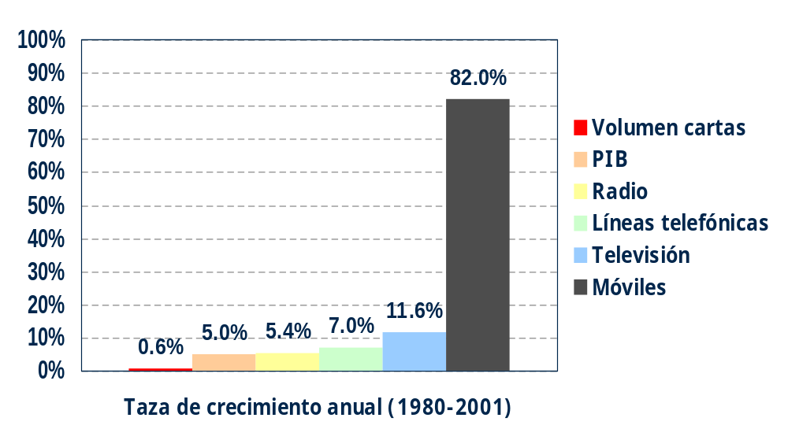
2
Taza de crecimiento per cápita
en los sectores de correo, telecomunicaciones y radiodifusión,
(países de bajo ingreso)
WDI, UPU

Slide 5

“El círculo vicioso”
Bajo rendimiento financiero
        Baja inversión
        en tecnología
        y capacitación
Regulación inadecuada
+
estrategia comercial deficiente
        Bajo volumen
        de correo
        Baja calidad
        del servicio

Slide 6
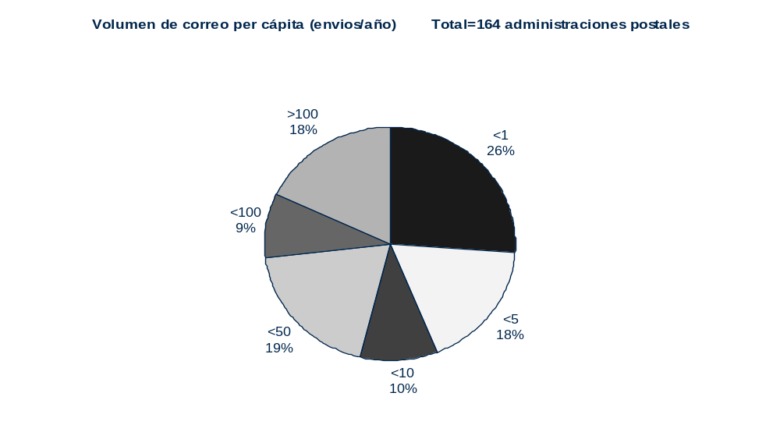
Volumen de correo per cápita
Fuente: UPU Statistics
1999-2001

Slide 7
Modelos de reforma:
Control mayor
Comercialización
Privatisación
Malasia
Contrato de gestión
Líbano
Guatemala
Trinidad y Tobago
Alianza estrátegica
Malta
Grecia
Contrato de rendimiento
Marruecos
Senegal
Tanzanía
Concesión
Argentina
Empresa comercial
Brasil
Chile
Corporatizacíon
Autonomía y responsabilidad

Slide 8
Fuerzas (+s) y debilidades es (-s)
Privatización
(+s): Injección de capital rápida; disciplina comercial
(--s): rara en sectores postales; inversión necesaria alta
Alianza estratégica
(+s): transferencia de pericia; inversión baja
(--s): implicación directa del gobierno: dependencia del socio
Contrato de gestión
(+s): rendimiento mejorado: modelos comprobados
(--s): implicación directa del gobierno; inversión alta; solución temporal
Concesión
(+s): menor implicación directa del gobierno; participación del concesionario
(--s): rentabilidad baja; falta de conocimiento del mercado

Slide 9
Temas
Actuales tendencias y modelos de la reforma postal
El papel de los bancos de desarrollo multilaterales
El proceso de la reforma desde el punto de vista de los bancos de desarrollo

Slide 10
¿Por qué apoyar la reforma postal?
Agente eficaz en
reducir la pobreza
Red extensa
Apoyo al desarrollo
económico

Slide 11
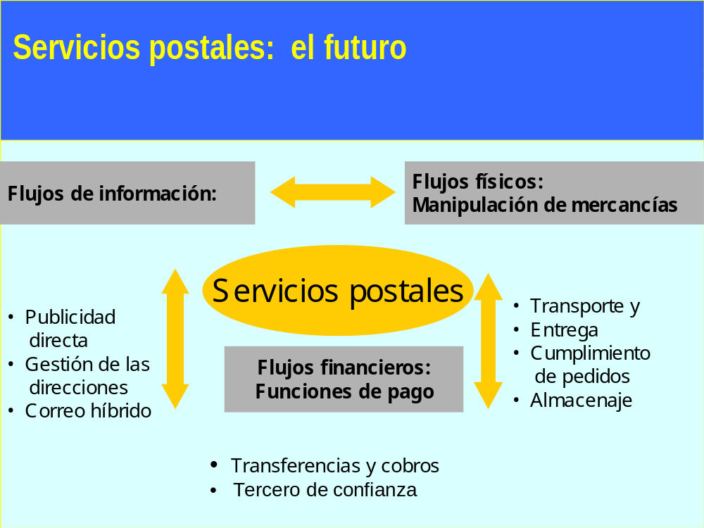

Slide 12

Actividades
Asesoramiento en
materia de políticas
Asistencia
técnica
Generación
de capacidades

Slide 13
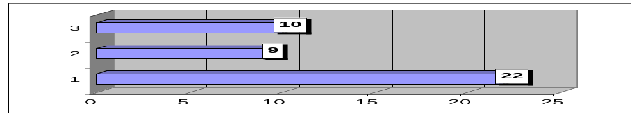
Participación del Banco Mundial
1979-1994 (15 años)
1995-1999 (5 años)
2000-2004 (4 años)
25

Slide 14
Temas
Actuales tendencias y modelos de la reforma postal
El papel de los bancos de desarrollo multilaterales
El proceso de la reforma desde el punto de vista de los bancos de desarrollo

Slide 15
El proceso
Sostenibilidad
Responsabilidad
Recursos
Consenso
Estrategia de reforma
Política sectorial
Conocimiento del mercado postal

Slide 16
COMPONENTES DEL MERCADO POSTAL
PRODUCTOS
NEGOCIOS
CLIENTES
DEMANDA / OFERTA
PROVEEDORES
FLUJOS

Slide 17
INTERACCION DEL MERCADO
SERVICIOS
Urbanos
Nacionales
Internacionales
Cartas
Impresos
Paquetes
Ordinaria
Expresa
Electrónica
DE
VIA
Nivel de Servicios
Nivel de Precios
Valores Agregados
FLUJO
DE
DEMANDA
DE
EMPRESAS
E
INDIVIDUOS
FLUJO
DE
OFERTA
DE
OPERADORES
(Redes)
E a E E a I
I a E I a I
Medición
Indicadores
Política y Normativa Sectorial
Marco Legal y Marco Regulatorio

Slide 18

“El círculo viable”
        Mejor rendimiento
        financiero
        Inversión dirigida a fines específicos
        Reforma regulatoria
        +
        Transformación en empresa comercial
        Mayor volumen
        de correo
Mejor calidad en el servicio

Slide 19
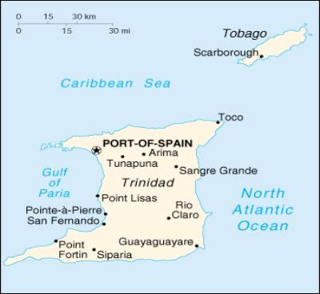
Ejemplo: Trinidad y Tobago
Liberalización del mercado
Autonomía del operador
Contrato de gestión
Incentivos/penalidades
Indicadores de rendimiento
Resultados:
  Aumento de volumen
  Mejora del servicio
  Cobertura expandida

Slide 20
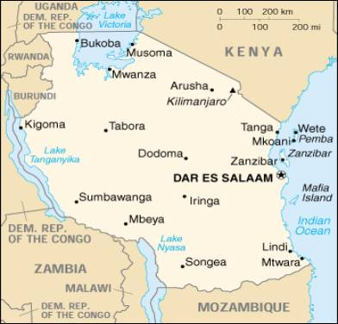
Ejemplo: la República de Tanzania
Reforma regulatoria
Participación privada
Construcción de capacidad
Comercialización
Contrato de rendimiento
Resultados:
  Mejor rendimiento
  Cobertura expandida
  Nuevos productos

Slide 21
Conclusiones
La reforma postal es a la vez posible y necesaria en un ambiente de comunicaciones constantemente cambiante
Los bancos de desarrollo multilaterales han expandido el apoyo a las actividades de reforma postal
Estas instituciones se enfocan en la reforma postal con el conocimiento concreto del mercado postal y su potencial para crecimiento

Slide 22

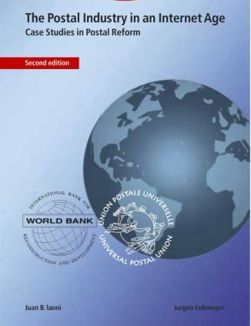

Gracias
www.worldbank.org/ict

